Slide 1
Основа информационного пространства
современной школы

Slide 2
ЭлЖур– это интернет-сервис .
ЭлЖур – это программа,
расположенная в сети интернет.
Не нужно устанавливать
на своем компьютере .
Для доступа нужен личный
логин и пароль.

Slide 4
Интеграция с типовыми школьными сайтами ЭлЖур интегрирован с порталами официальных сайтов образовательных организаций на платформе решения ООО «Синергия-Инфо». В рамках интеграции обеспечена возможность автоматического (без дополнительных действий сотрудников) отображения на сайте публичных данных электронного журнала: например, расписания, домашнего задания, графика контрольных работ, замен уроков и т. п.

Slide 5
Информационные продукты
ЭлЖур предлагает гибкий выбор информационной системы для полноценной работы образовательных учреждений и родителей учащихся.
Для образовательного учреждения:
Бесплатный электронный журнал – АИС «ЭлЖур» со всем необходимым набором функций для средней школы (включается при регистрации в системе).
Система для работы администрации – АРМ «Завуч», независимый информационный модуль, который поможет завучам в планировании и мониторинге учебной деятельности, организации порядка аттестации и во многих других управленческих задачах.
Модуль для подготовки печатных форм аттестатов
Дополнительные модули и услуги для более точечного решения нужд любого образовательного учреждения.

Slide 6
Для родителей:
Бесплатный электронный дневник ЭлЖур, который представляет всю необходимую информацию согласно требованиям по предоставлению государственной услуги «Предоставление информации о текущей успеваемости учащегося, ведение электронного дневника, электронного журнала успеваемости»
Родительский контроль – система, предоставляющая родителям самые богатые возможности быть осведомленными об успеваемости своих детей: SMS-уведомления о новых отметках и замечаниях, отчеты на e-mail, новости вашего ребенка, мониторинг успеваемости и статистический анализ контрольных работ.

Slide 7
Состав функций АИС «ЭлЖур» и АРМ «Завуч» для образовательных учреждений Модули и состав фунционала/услуг

Slide 13
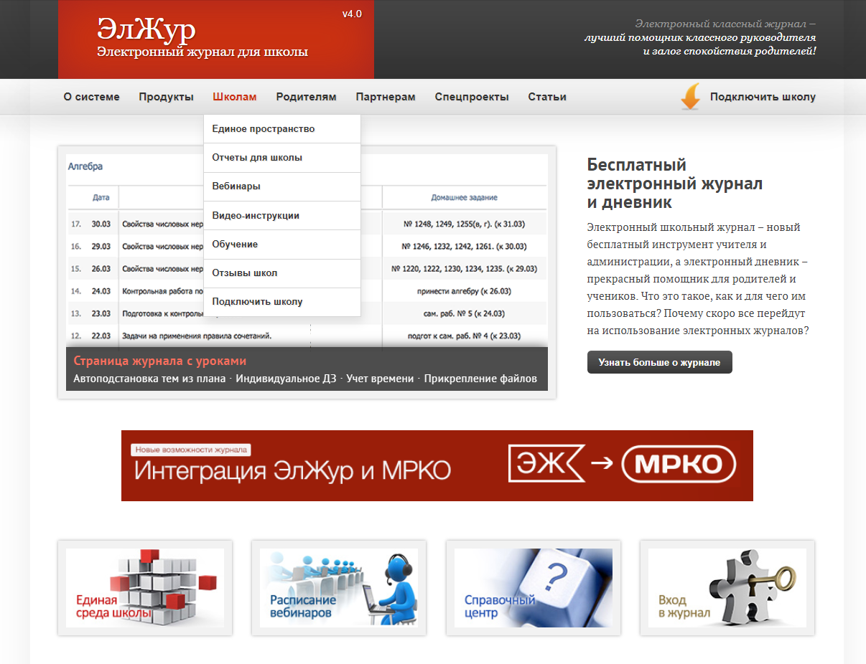
По ссылке http://eljur.ru/ вы перейдете на сайт, где сможете получить доступ к вебинарам , инструкциям и т.п.

Slide 14
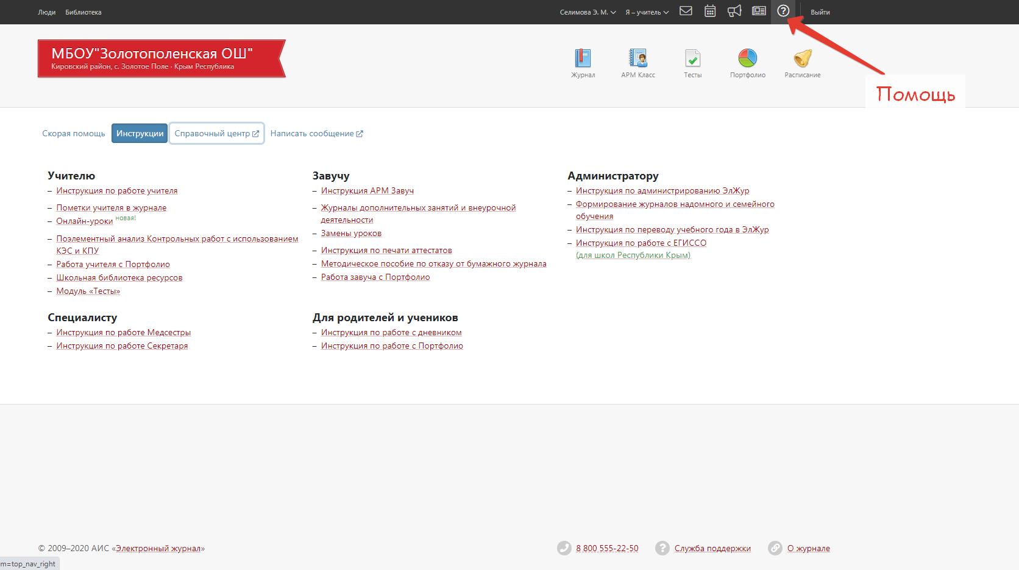
У каждого учителя на странице в верхнем углу находится кнопочка помощь: учителю, завучу, специалисту, родителю, ученику.

Slide 15
Обучающие вебинары для работы
в электронном журнале ЭлЖур
Знакомство с АИС «Электронный журнал ЭлЖур»:
https://youtu.be/c_06KUpZql4
Возможности «ЭлЖур» для педагогов:https://youtu.be/VjPLiqWA5lI
Инструменты для дистанционного образования:
https://youtu.be/NYNMu0wCGRc
Календарно тематическое планирование в эл. журнале:
https://www.youtube.com/watch?reload=9&v=xzbW_14U9lY&feature=youtu.be
Загрузка тематического планирования из шаблона Excel:
https://www.youtube.com/watch?v=_KTTLXavdEM

Slide 16
Электронный дневник «ЭлЖур» для родителей и школьников: https://www.youtube.com/watch?v=bUXxSOWTm2s
Учет посещаемости учащихся в электронном журнале:
https://www.youtube.com/watch?v=VvzYSaMdmuM

Slide 17
Приятного просмотра
Спасибо за внимание!

